Slide 1
南京中医药大学
实验室信息化管理系统使用培训
访问网址：http://cgzs.njucm.edu.cn/
服务电话：4006-863-973
QQ：4006-863-973

Slide 2
第一部分：概述
第二部分：实验室初始化
第三部分：采购审批
第四部分：结账
第五部分：废弃物申报
Notes:
模板来自于 http://meihua.docer.com/

Slide 3
1
概述
实验材料采购系统
1.1 产品组成
1.2 组织结构
1.3 登录
Notes:
模板来自于 http://meihua.docer.com/

Slide 4


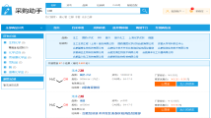

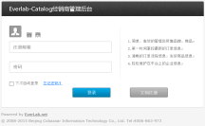
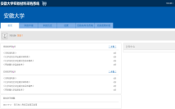
产品组成
产品目录检索，在线下单&一键购买
采购审批及实验室日常工作管理
采购助手
实验室管理
采购审批系统
经销商管理
学校审批系统
经销商上传产品、定价并订单处理
学校订单审核及统计分析功能

Slide 5













组织结构
系统中创建与线下一一对应的实验室信息
成员
支持多家经销商同时入住
负责产品上架，跟踪订单&发货
成员
实验室
经销商
采购助手
成员
实验室
系统
实验室管理系统
成员
经销商管理
成员要加入具体实验室，一个成员可以加入多个实验室，只有加入实验室的成员，才可以参与采购和实验室管理工作
对本学院下各个课题组提交订单的经费和采购物品审核
经销商
学校审批系统
学院审核人
学校审核人

Slide 6
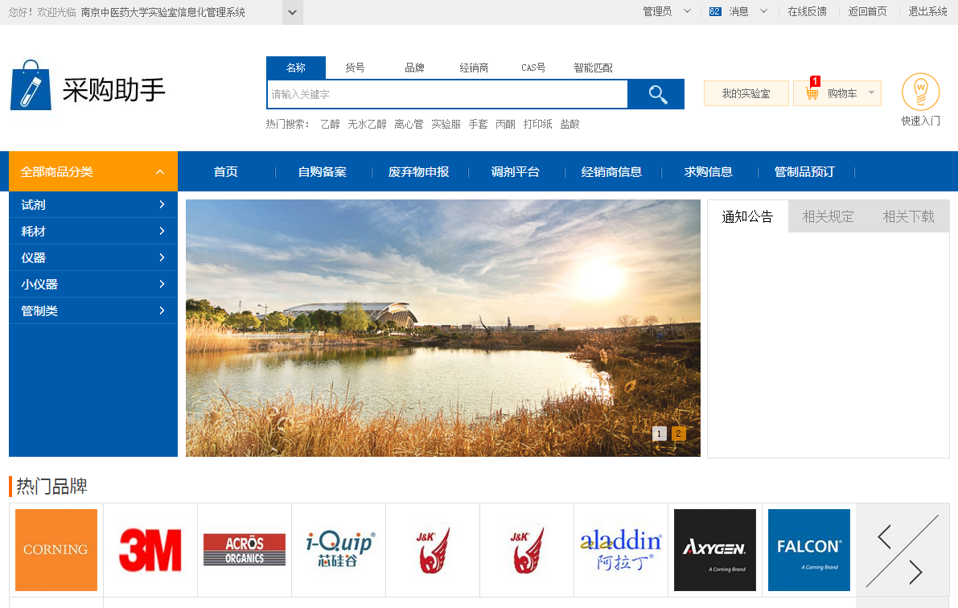
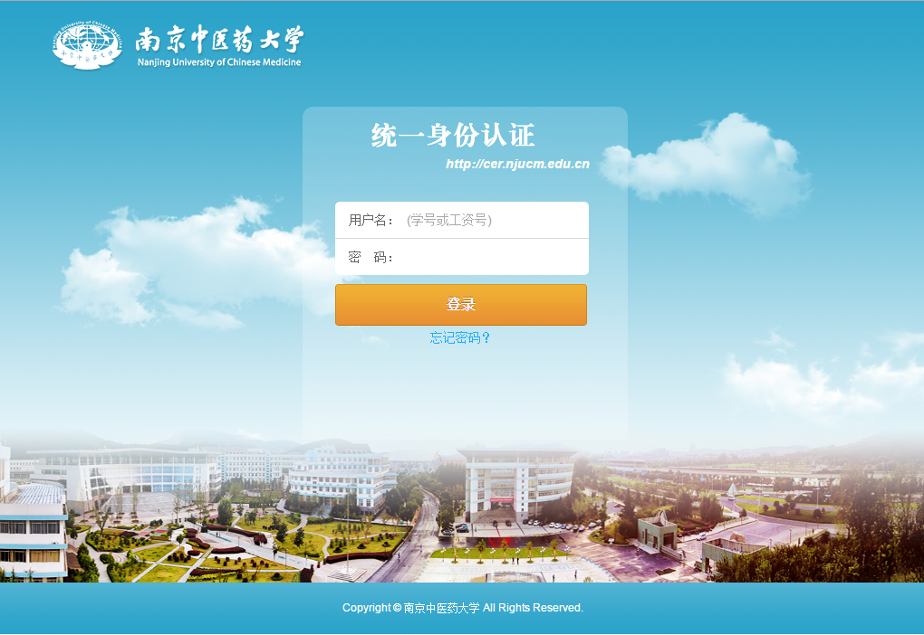
登录
访问地址：http://cgzs.njucm.edu.cn/
1：账户和密码为校园统一认证平台的账户和密码；
2：请使用Internet expler7以上版本访问，推荐chrome、firfox，具有更好的性能和兼容性；

Slide 7
2
实验室初始化
实验材料采购系统
2.1 创建实验室
2.2 添加实验室成员
2.3 添加课题&经费
2.4 设置审批人&签收人
Notes:
模板来自于 http://meihua.docer.com/

Slide 8
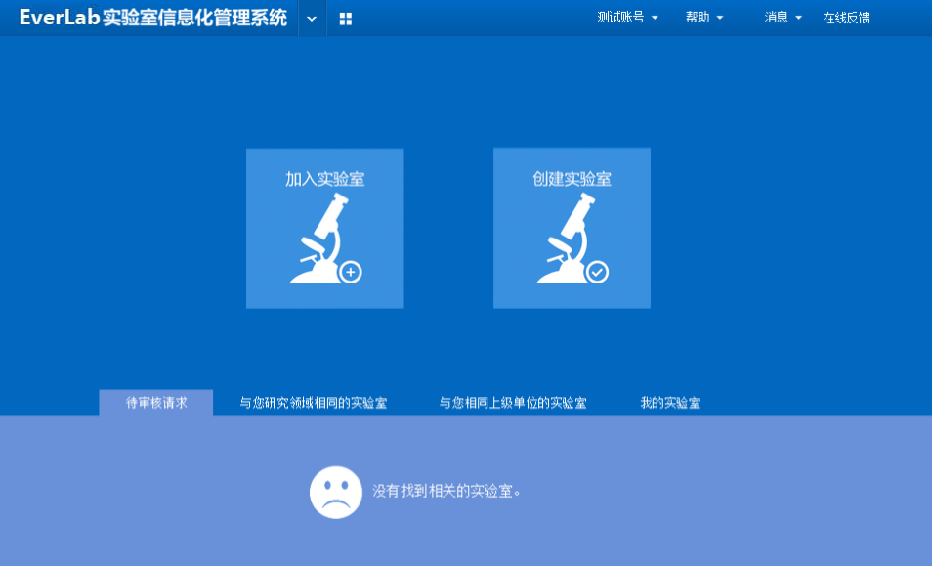
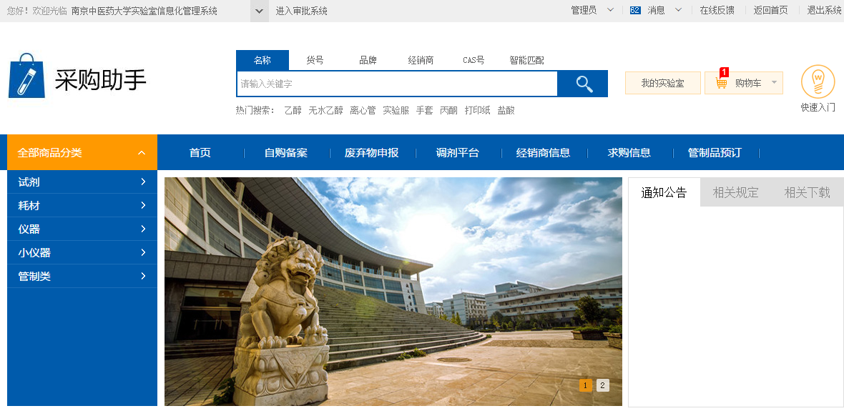
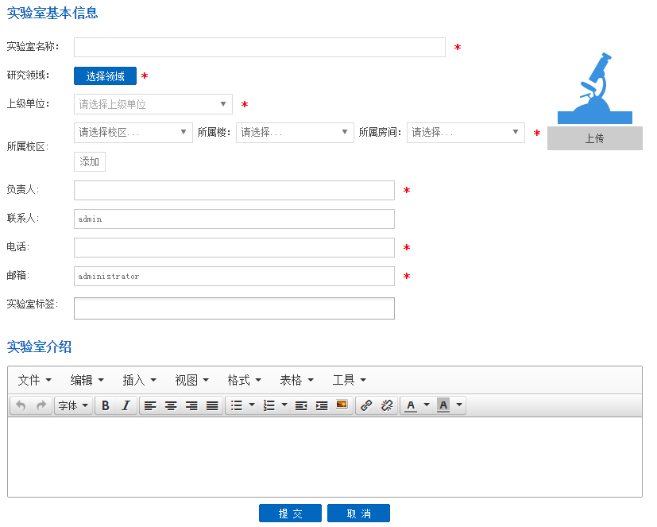
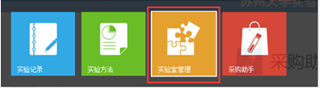
创建实验室

Slide 9
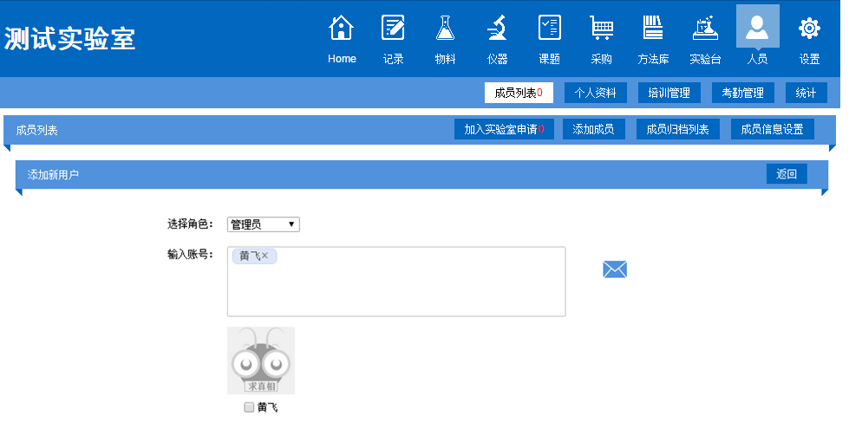
添加实验室成员
第一种方式：主动邀请
输入姓名或者工号回车，选择下方的人员，点击右边的发送邀请即可添加

Slide 10
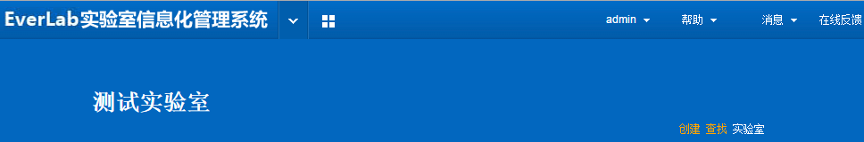
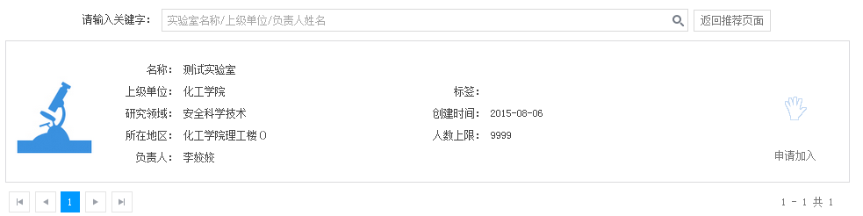
添加实验室成员
第二种方式：成员主动加入

Slide 11
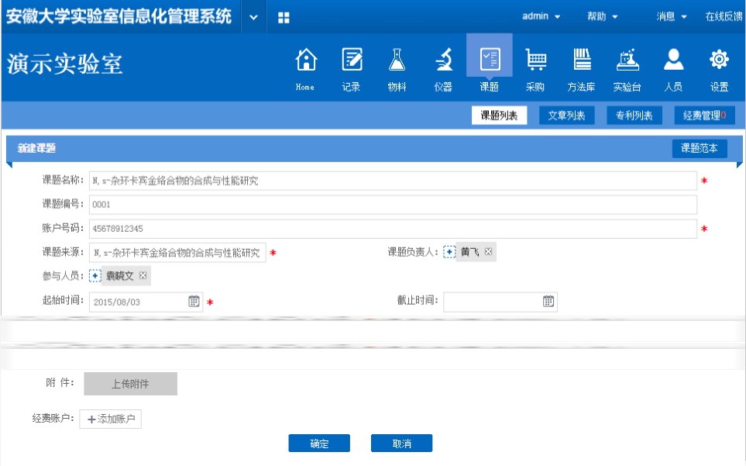
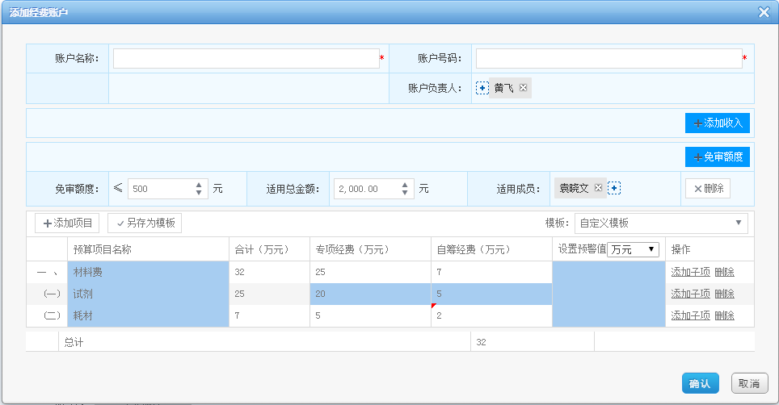
添加课题&经费
添加经费账户时可设置免审额度，单笔订单小于该金额时不用实验室审核；

Slide 12
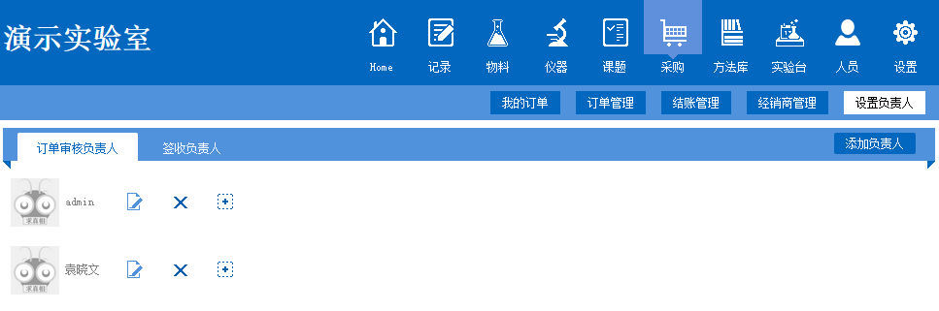
设置审核人&签收人
1,签收负责人如果不设置系统默认签收人为订单申请人

Slide 13
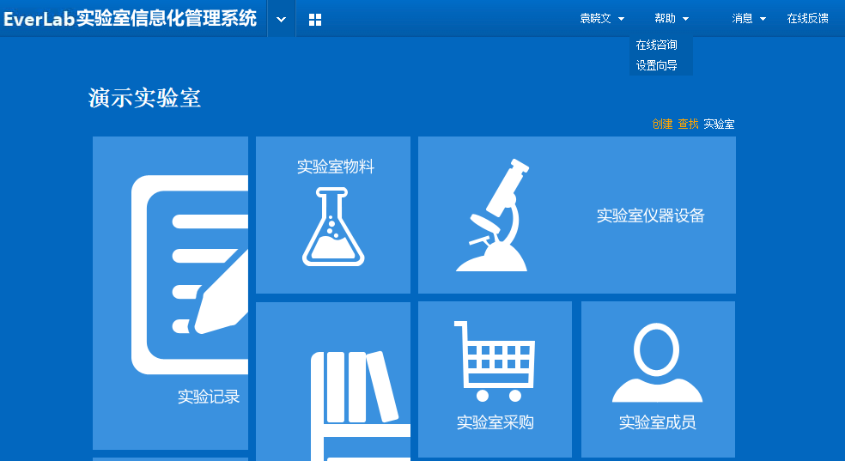
以上四个初始化步骤，是实验室采购审批运行的必要前提；
更多的初始化工作，可以通过设置向导的方式来配置

Slide 14
3
采购审批
实验材料采购系统
3.1 平台内采购
3.2 自采申请
3.3 采购申请
Notes:
模板来自于 http://meihua.docer.com/

Slide 15
平台内采购
搜索商品下单
项目负责人审核
学院或相关职能部门审批
经销商收到订单发货
实验室结账
实验室签收

Slide 16
实验室角色及任务划分
检索产品，下单
查看订单状态，到货后，领用
采购人
访问
采购助手
实验室管理系统
到货后，在系统中签收，入库
审核采购人的订单，绑定经费账户
审核人
签收人
访问
访问
实验室管理系统
实验室管理系统
根据签收信息，打印结账单，去财务结账
结账人
访问
实验室管理系统

Slide 17

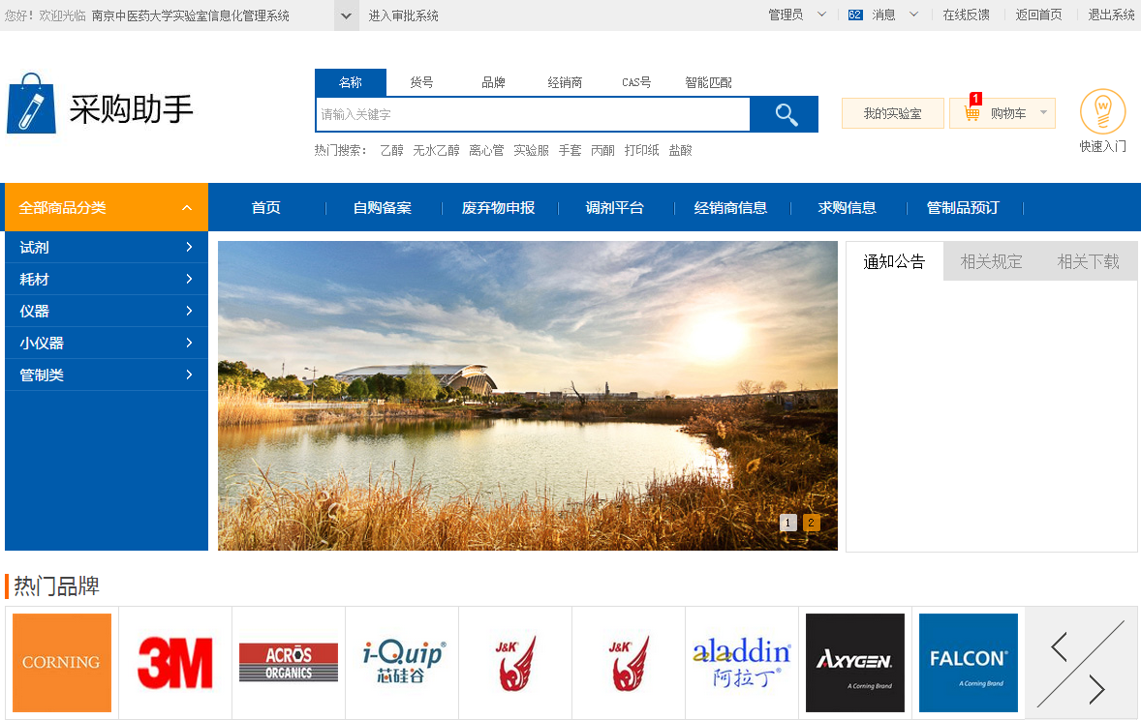
产品检索
采购人
关键词搜索区
分类导航区
品牌导航区

Slide 18
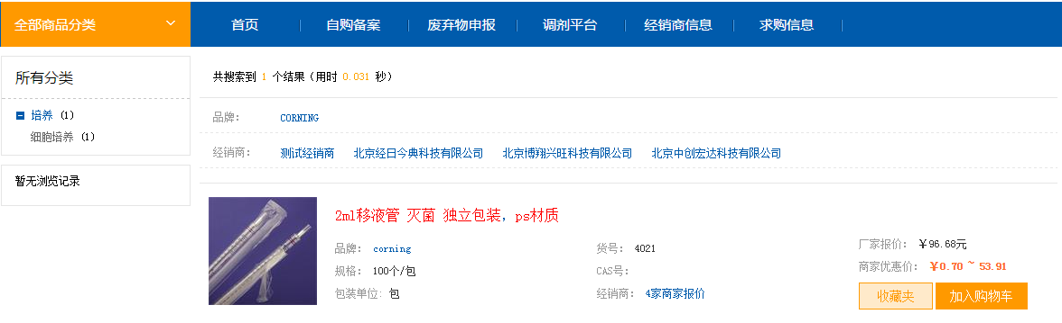
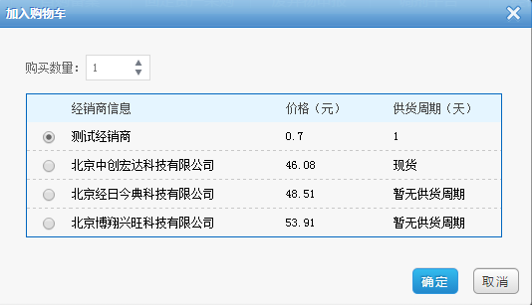
产品购买
采购人

Slide 19
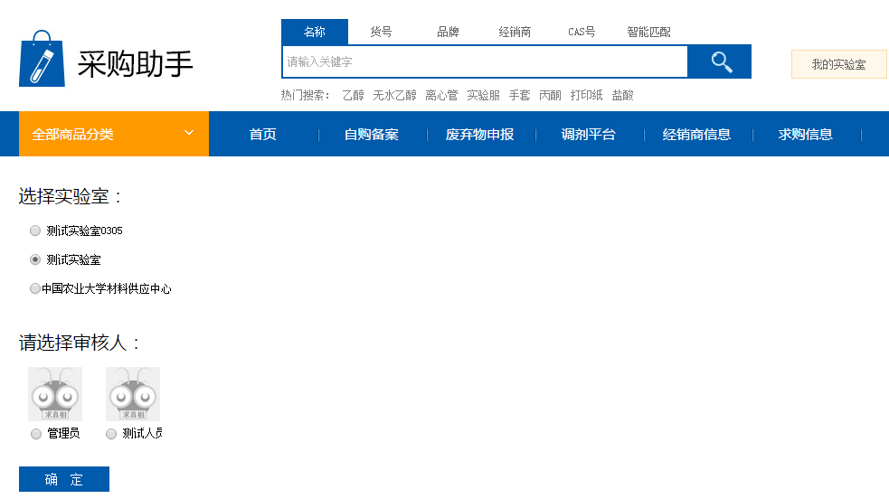
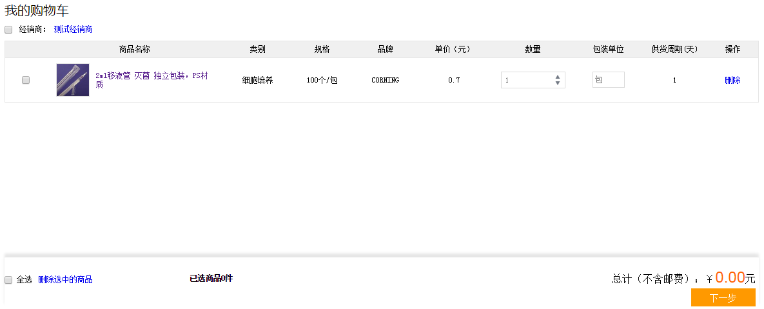
选择订单审核人
采购人

Slide 20
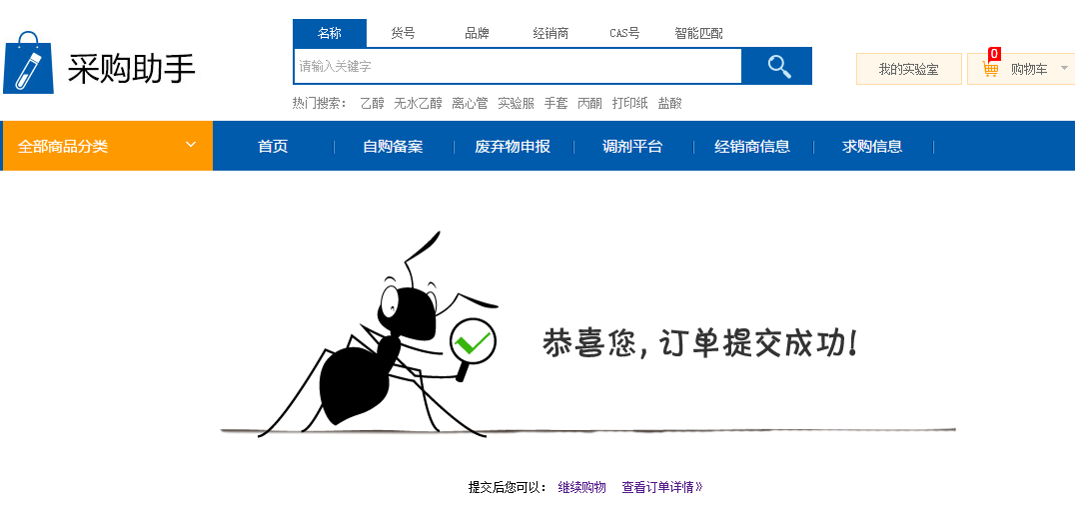
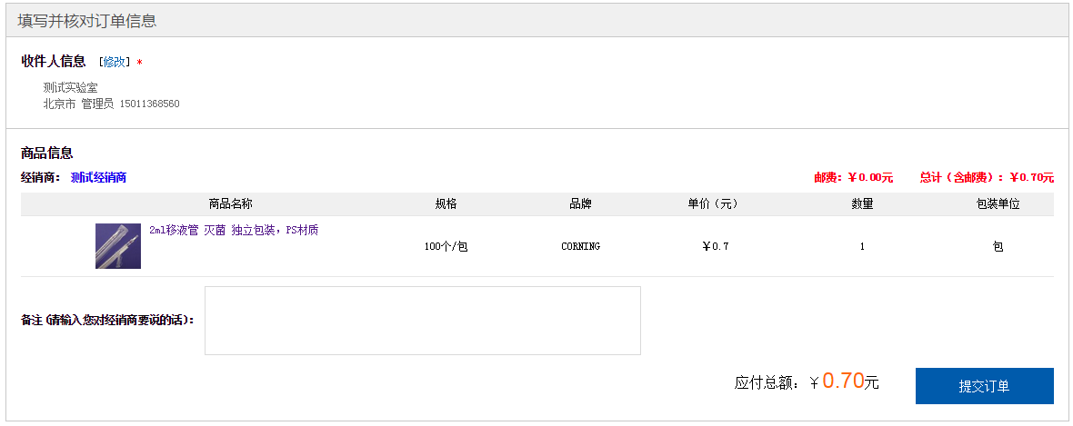
订单提交成功
采购人

Slide 21
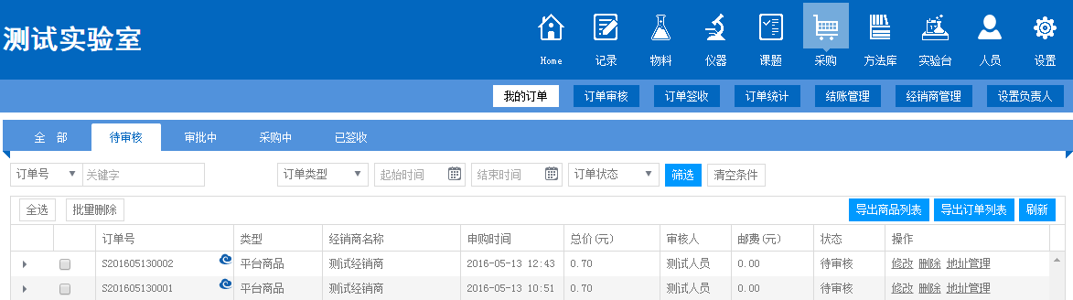
查看订单状态
采购人
待审核：等待实验室审核人员审核的订单；
审批中：实验室审核人员通过，等待学院或相关职能处老师审批的订单；
采购中：已通过审批，等待经销商发货的订单；
已签收：经销商已送货，实验室老师已签收的订单；

Slide 22

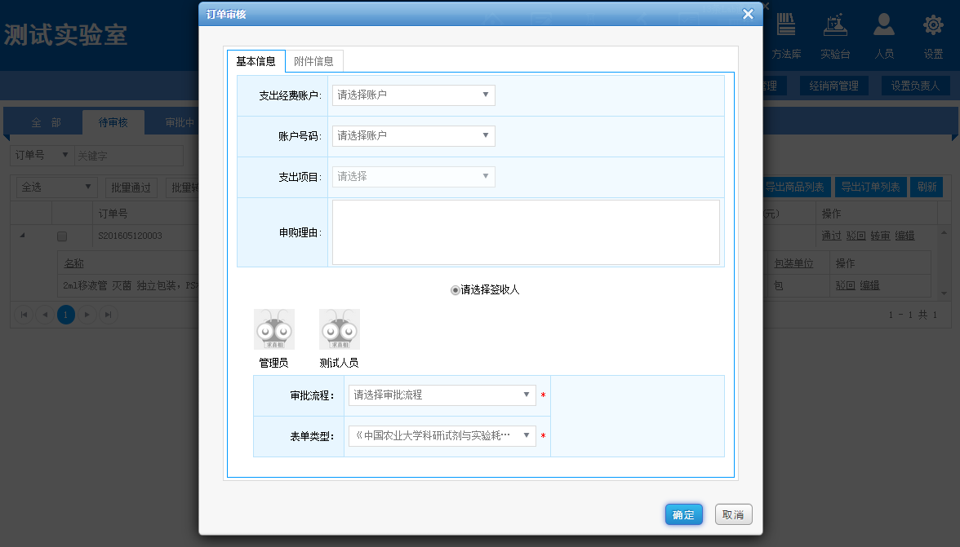
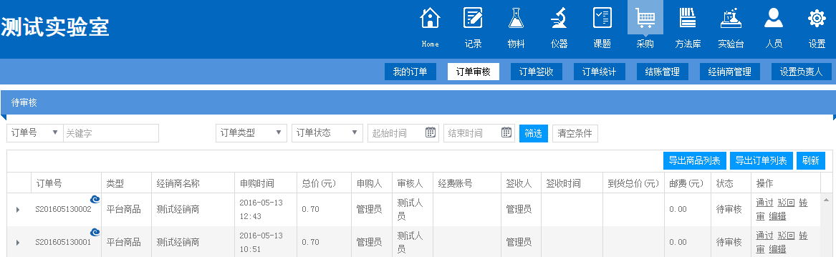
订单审核
审批人

Slide 23

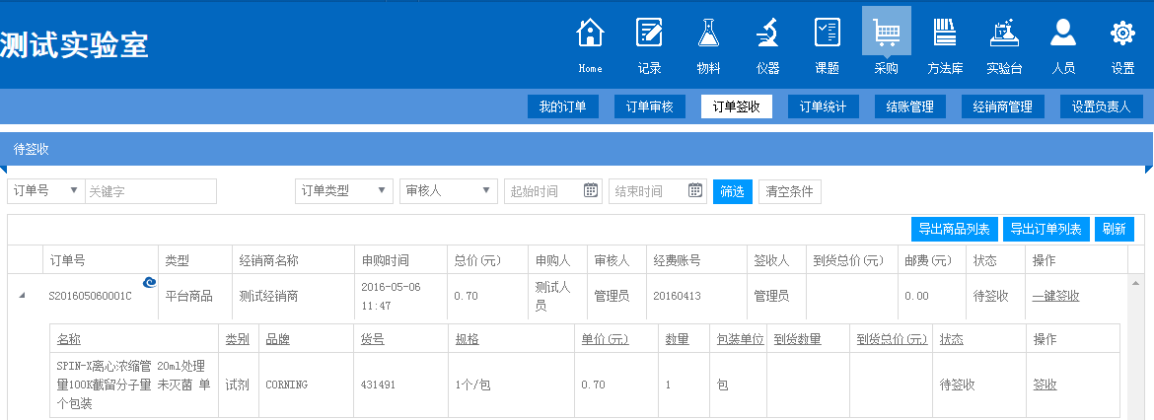
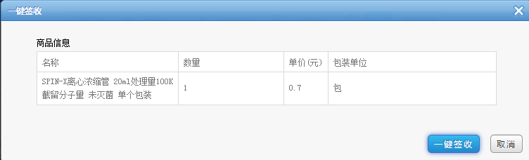
订单签收
签收人

Slide 24
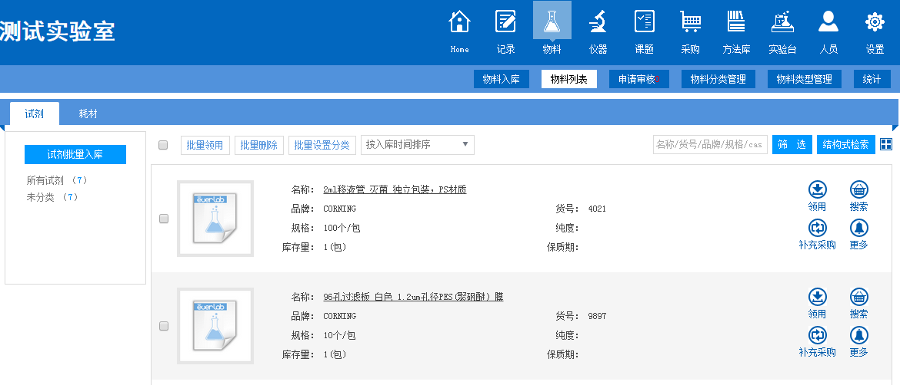
入库
签收人
订单签收后，订单下的物品，会自动入库

Slide 25
自购备案
发起
自购备案
项目负责人审核
相关职能部门审批
实验室结账
实验室签收

Slide 26
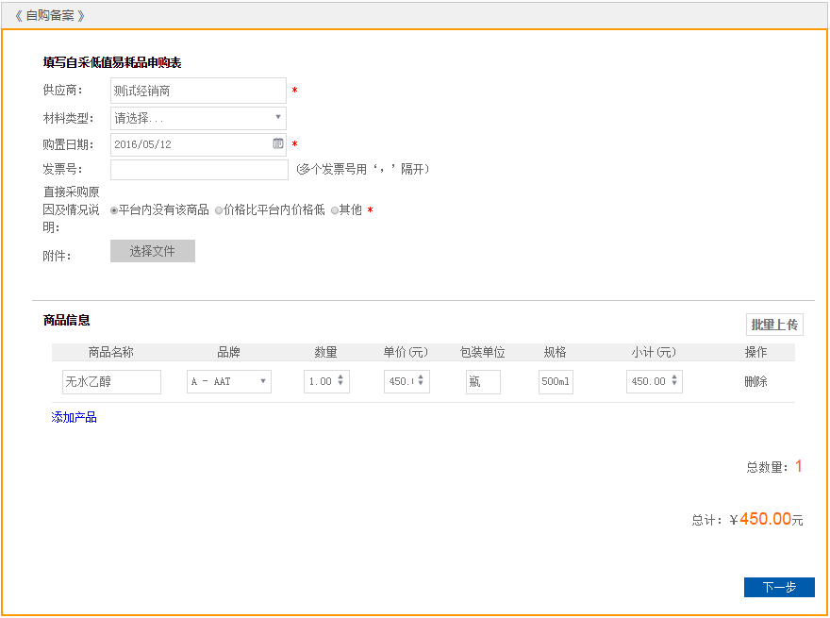
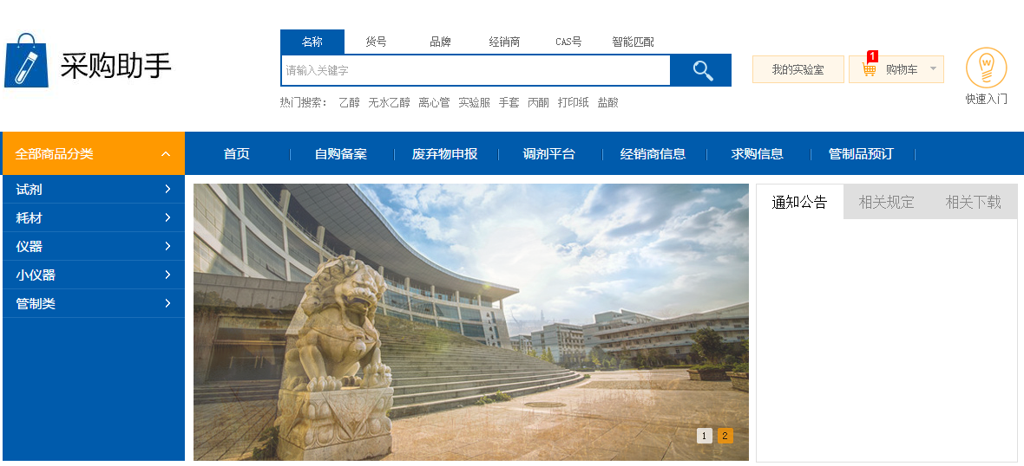
采购审批
具体采购审批步骤，参见平台内采购

Slide 27
4
结账
实验材料采购系统
Notes:
模板来自于 http://meihua.docer.com/

Slide 28

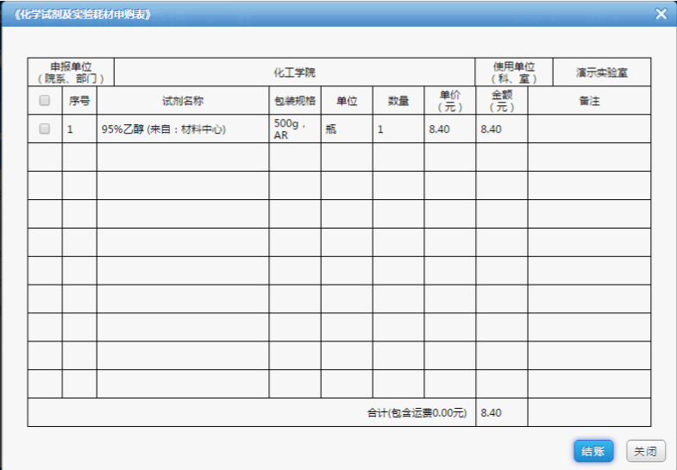
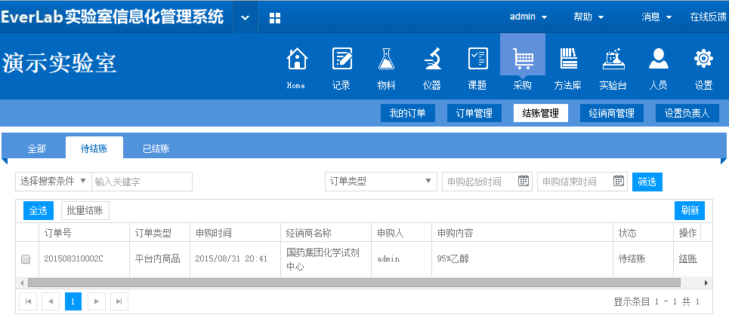
结账
结账人

Slide 29
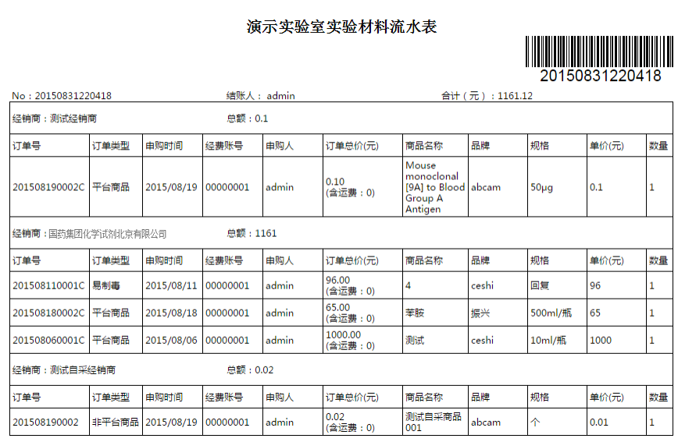
打印流水表
结账人

Slide 30
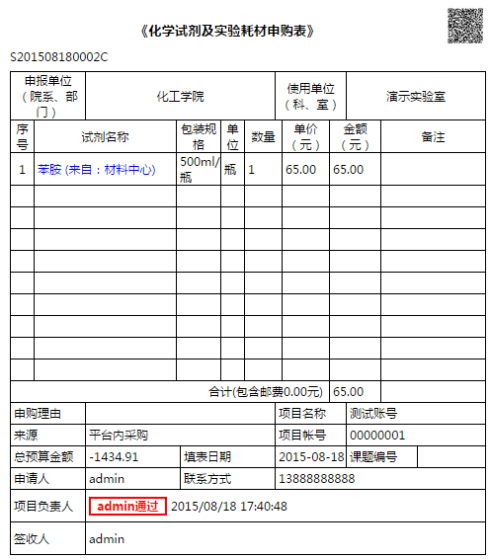
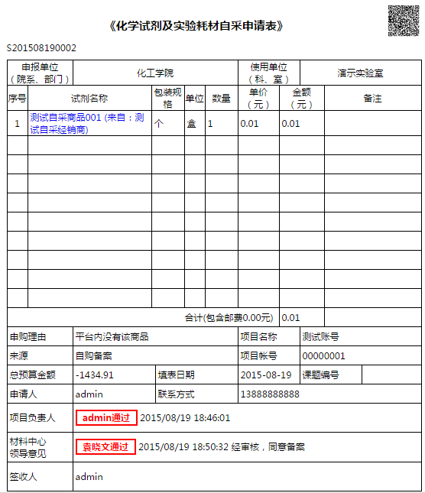
申购明细单
结账人

Slide 31

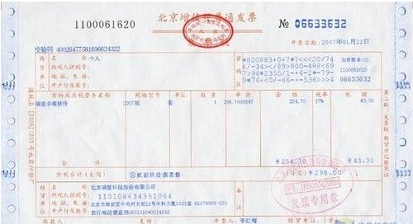


财务结账
结账人
申购单、流水表
经销商发票
财务处结账

Slide 32
5
废弃物申报
实验材料采购系统
Notes:
模板来自于 http://meihua.docer.com/

Slide 33
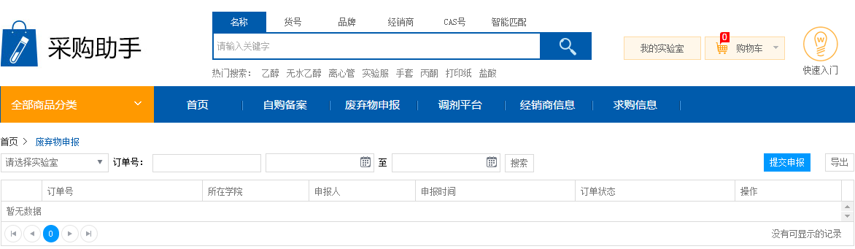
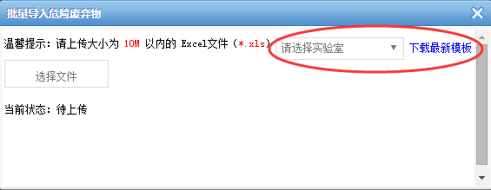
废弃物申报

Slide 34
谢谢
访问网址：http://202.195.209.101/
服务电话：4006-863-973
QQ：4006-863-973

